Slide 1
守正组合模拟持仓
 | 守正组合
基金规则 | 成立时间不足的，使用指数涨跌代替，成立后接续为基金净值
动平衡规则 | 定期动平衡：频率1季度；定幅动平衡：无
代码 | 基金名称 | 策略 | 配置比例 | 成立日
007044.OF | 博道沪深300增强A | 300+ | 16% | 2019-04-26
163407.OF | 兴全沪深300增强A | 300+ | 16% | 2010-11-02
004190.OF | 招商沪深300增强A | 300+ | 16% | 2017-02-10
006593.OF | 博道中证500增强A | 500+ | 9% | 2019-01-03
009608.OF | 广发中证500增强A | 500+ | 9% | 2020-10-15
017644.OF | 博道中证1000增强A | 1000+ | 8% | 2023-08-25
015466.OF | 太平中证1000增强A | 1000+ | 8% | 2022-04-29
019923.OF | 华泰柏瑞中证2000增强A | 2000+ | 7% | 2024-01-12
019918.OF | 招商中证2000增强A | 2000+ | 6% | 2024-01-02
000917.OF | 嘉实快线货币A | 货币基金 | 5% | 2015-06-25

Slide 2
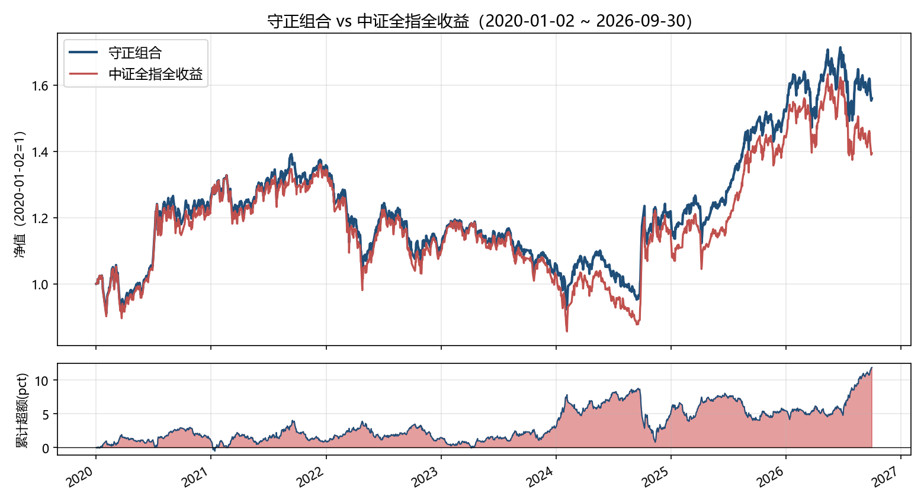
守正组合模拟回测
年份 | 组合年度收益 | 基准年度收益 | 超额收益
2020 | 26.18% | 24.89% | 1.29%
2021 | 7.64% | 7.70% | -0.06%
2022 | -18.52% | -18.93% | 0.40%
2023 | -4.04% | -5.34% | 1.30%
2024 | 12.65% | 9.98% | 2.68%
2025 | 27.13% | 27.03% | 0.10%
2026YTD | 2.57% | -3.31% | 5.88%
指标 | 守正组合 | 中证全指全收益
回测区间 | 2020-01-02 ~ 2026-09-30
累计收益 | 55.98% | 39.43%
年化收益 | 7.09% | 5.25%
年化波动率 | 18.08% | 20.33%
区间最大回撤 | -33.67% | -37.14%
夏普比率(无风险0%) | 0.39
动平衡次数 | 26
注：统计区间为2020年1月2日-2026年9月30日（日频）。计算夏普比例时，无风险收益按0%计。组合收益按年化1%费率逐日计提扣除。基金成立前用跟踪指数（价格指数）涨跌代替，成立后接续基金净值。季度末再平衡，未计交易费用。基准为中证全指全收益指数。

Slide 3
守正组合月度绝对胜率
6个完整年度有4年为正收益。最高年度收益27.13%，最低年度收益-18.52%，年化收益率7.09%。
81个完整月度录得45个月(55.6%)正收益。最高月度收益18.36%，最低月度收益-9.89%，平均月度收益0.67%
年份 | 1月 | 2月 | 3月 | 4月 | 5月 | 6月 | 7月 | 8月 | 9月 | 10月 | 11月 | 12月 | 年收益 | 月胜率 | 最大回撤
2020 | -1.39% | 0.53% | -5.95% | 4.98% | 0.60% | 8.61% | 13.73% | 3.09% | -5.45% | 0.98% | 2.98% | 2.35% | 26.18% | 75.00% | -13.59%
2021 | -0.27% | -0.37% | -1.83% | 1.41% | 4.18% | 1.49% | -2.98% | 4.50% | -1.43% | -0.53% | 2.79% | 0.71% | 7.64% | 50.00% | -9.62%
2022 | -8.66% | 2.85% | -6.84% | -8.98% | 4.27% | 9.26% | -2.25% | -2.84% | -6.53% | -2.82% | 6.49% | -2.26% | -18.52% | 33.33% | -24.71%
2023 | 6.45% | 0.38% | -1.05% | -1.03% | -2.89% | 1.63% | 2.04% | -4.79% | -0.69% | -2.95% | 0.78% | -1.53% | -4.04% | 41.67% | -13.87%
2024 | -8.50% | 8.12% | 1.01% | 1.68% | -0.54% | -3.91% | -0.85% | -2.92% | 18.36% | -0.51% | 1.83% | 0.52% | 12.65% | 50.00% | -13.46%
2025 | -1.18% | 2.50% | 1.30% | -2.33% | 2.70% | 4.28% | 4.61% | 8.43% | 2.06% | 0.70% | -1.91% | 3.57% | 27.13% | 75.00% | -11.37%
2026 | 5.92% | 1.89% | -8.10% | 8.01% | 0.67% | 2.74% | -9.89% | 7.36% | -4.30% |  |  |  | 2.57% | 66.67% | -12.96%
成立以来 |  |  |  |  |  |  |  |  |  |  |  |  | 55.98% | 55.56% | -33.67%
注：统计区间为2020年1月2日-2026年9月30日（日频）。计算夏普比例时，无风险收益按0%计。组合收益按年化1%费率逐日计提扣除。基金成立前用跟踪指数（价格指数）涨跌代替，成立后接续基金净值。季度末再平衡，未计交易费用。基准为中证全指全收益指数。

Slide 4
守正组合月度超额胜率
81个完整月度录得47个月(58.0%)超额为正（vs 中证全指全收益）。最高月度超额3.88%，最低月度超额-3.86%，平均月度超额0.10%。
7个年度中6个年度为正超额。累计超额11.87pct，年化超额1.74pct，月度超额胜率58.0%。
年份 | 1月 | 2月 | 3月 | 4月 | 5月 | 6月 | 7月 | 8月 | 9月 | 10月 | 11月 | 12月 | 年超额 | 超额月胜率 | 超额最大回撤
2020 | 0.42% | 0.44% | 0.52% | -0.39% | 0.05% | 0.03% | 0.32% | 0.84% | 0.59% | -0.03% | -1.05% | -0.80% | 1.29% | 66.67% | -1.89%
2021 | -0.16% | -0.41% | 1.44% | -0.71% | -0.77% | 0.58% | 0.46% | 1.66% | -0.82% | -0.87% | 0.14% | -0.62% | -0.06% | 41.67% | -3.10%
2022 | 0.78% | 0.10% | 0.72% | 0.46% | -1.49% | -0.56% | 0.55% | 0.06% | 1.12% | -0.02% | -1.47% | -0.25% | 0.40% | 58.33% | -2.83%
2023 | -1.03% | 0.31% | -0.25% | 0.41% | 0.55% | -0.03% | -0.54% | 0.90% | 0.37% | -0.70% | 0.60% | 0.63% | 1.30% | 58.33% | -1.58%
2024 | 3.88% | -1.61% | -0.39% | 0.59% | 0.66% | 1.21% | -1.12% | 1.05% | -3.86% | -2.47% | 0.69% | 2.41% | 2.68% | 58.33% | -7.35%
2025 | 1.18% | -2.13% | 1.72% | 0.91% | 0.38% | -0.34% | -0.17% | -2.42% | -0.69% | 0.74% | 0.33% | 0.22% | 0.10% | 58.33% | -3.72%
2026 | 0.11% | -0.38% | 0.59% | -0.61% | 0.07% | -0.55% | 3.12% | 2.17% | 0.95% |  |  |  | 5.88% | 66.67% | -1.50%
成立以来 |  |  |  |  |  |  |  |  |  |  |  |  | 11.87% | 58.02% | -7.35%
注：统计区间为2020年1月2日-2026年9月30日（日频）。计算夏普比例时，无风险收益按0%计。组合收益按年化1%费率逐日计提扣除。基金成立前用跟踪指数（价格指数）涨跌代替，成立后接续基金净值。季度末再平衡，未计交易费用。基准为中证全指全收益指数。

